Slide 1
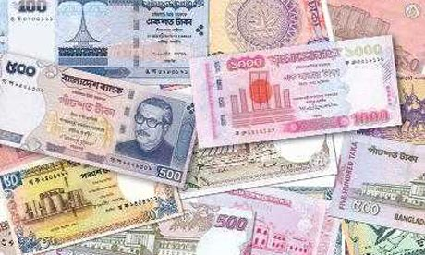
মাল্টিমিডিয়া ক্লাসে স্বাগতম

Slide 2
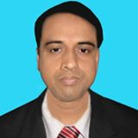
পরিচিতি
মো: আব্দুল মালেক
সহকারী শিক্ষক (কম্পিউটার)
কাজী আব্দুল মাজেদ একাডেমী
পাংশা, রাজবাড়ী।
মোবাইল : ০১৭১৭-০০২১৫১
ই-মেইল : abdulmalek1972p@gmail.com
Website: www.teachersnews24.com
শ্রেণিঃ নবম
বিষয়ঃ ফিন্যান্স ও ব্যাংকিং

Slide 3
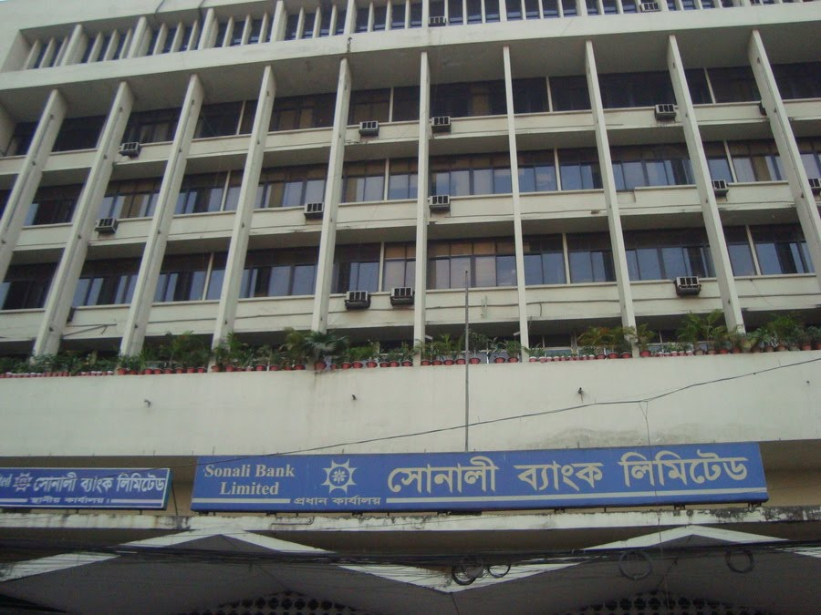
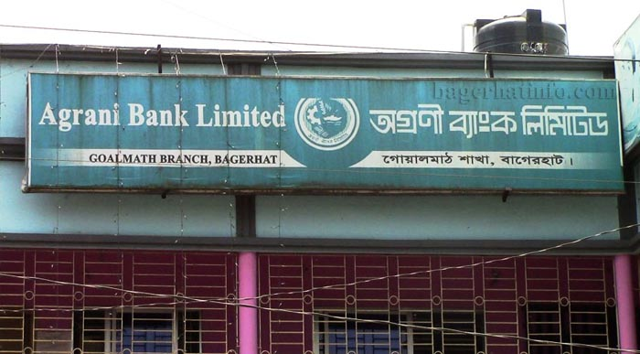

Slide 4
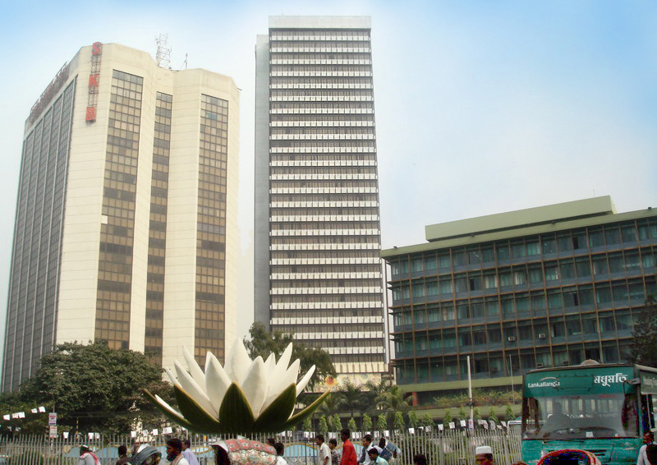
বাংলাদেশ ব্যাংক

Slide 5
কেন্দ্রীয় ব্যাংকের উদ্দেশ্য

Slide 6
শিখনফল
এই পাঠ শেষে শিক্ষার্থীরা….
# কেন্দ্রীয় ব্যাংক কী বলতে পারবে
#কেন্দ্রীয় ব্যাংকের উদ্দেশ্য লিখতে পারবে
# দেশের উন্নয়নে বাংলাদেশ ব্যাংকের ভূমিকা বর্ণনা করতে পারবে

Slide 7
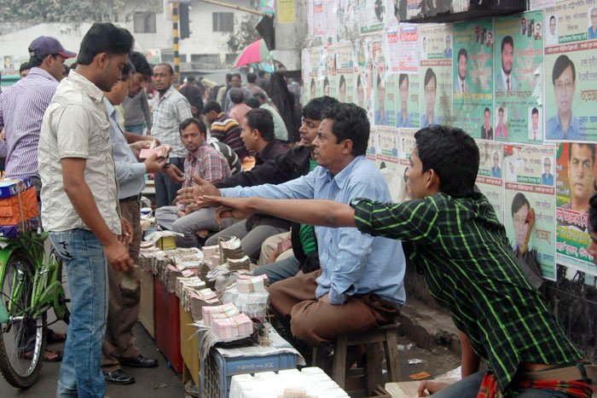
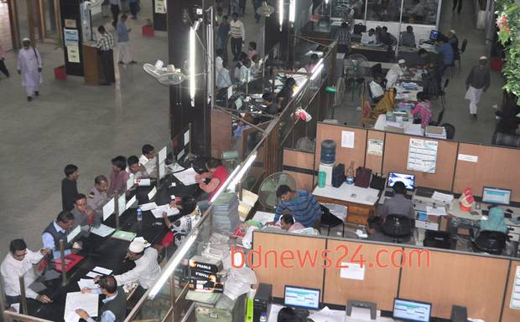
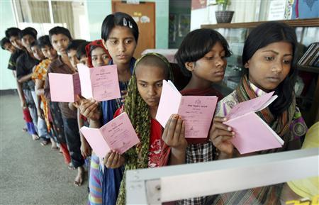
মুদ্রা বাজার

Slide 8
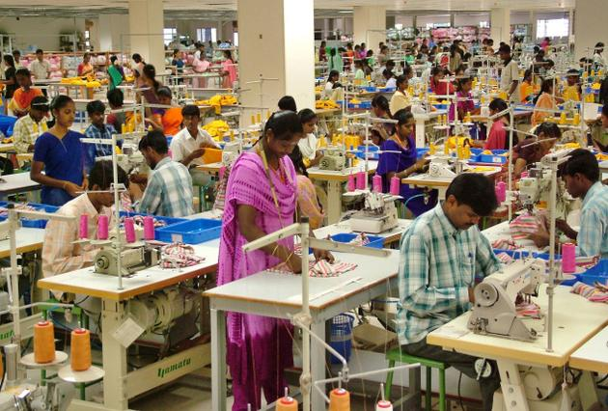
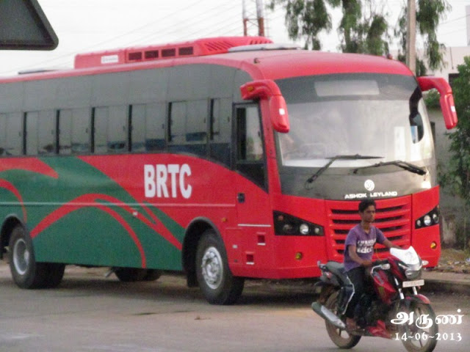
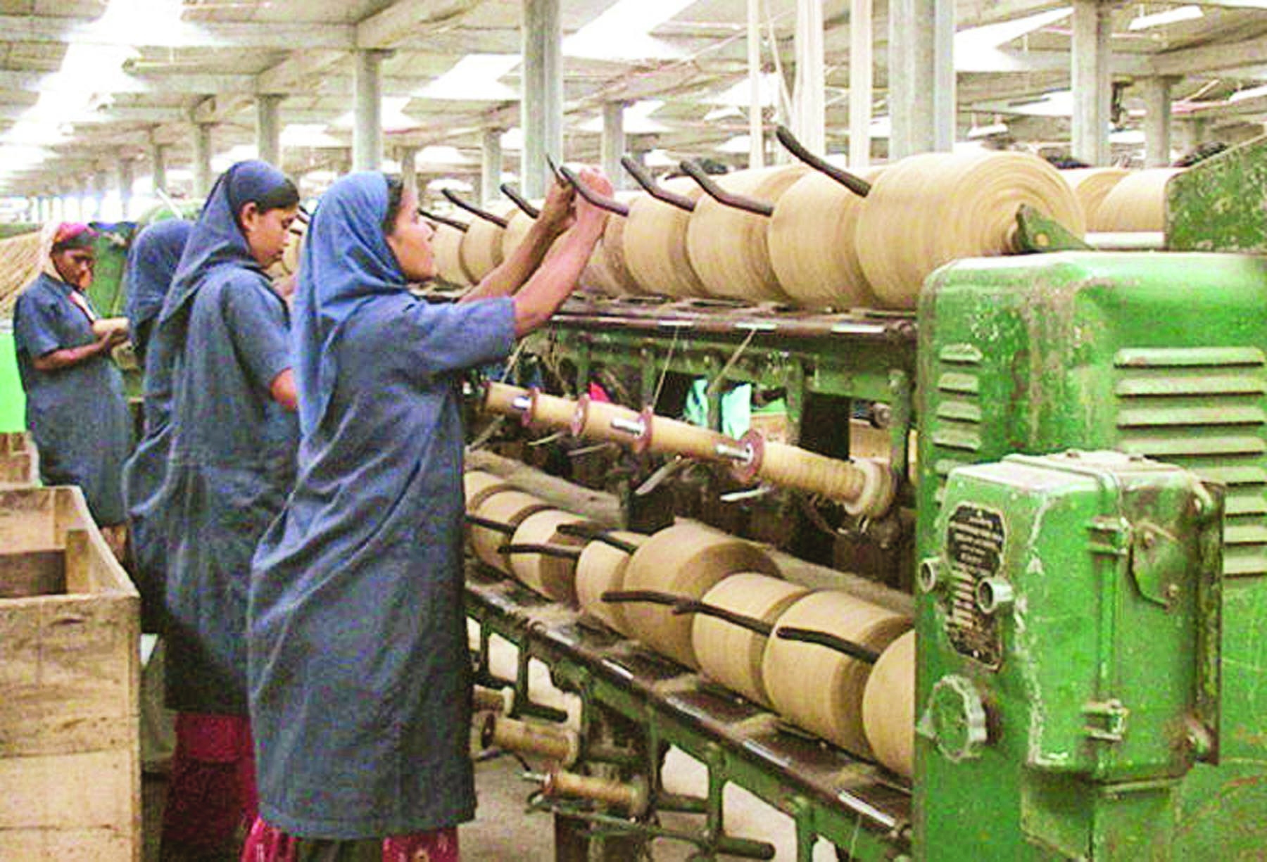
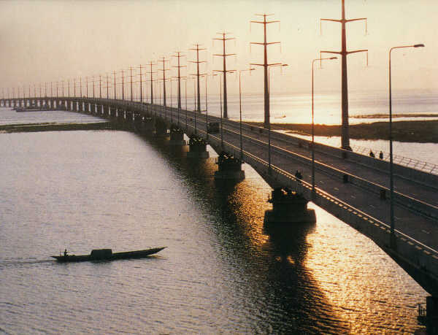
অর্থনৈতিক উন্নয়ন

Slide 9
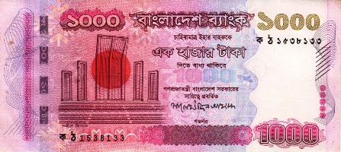
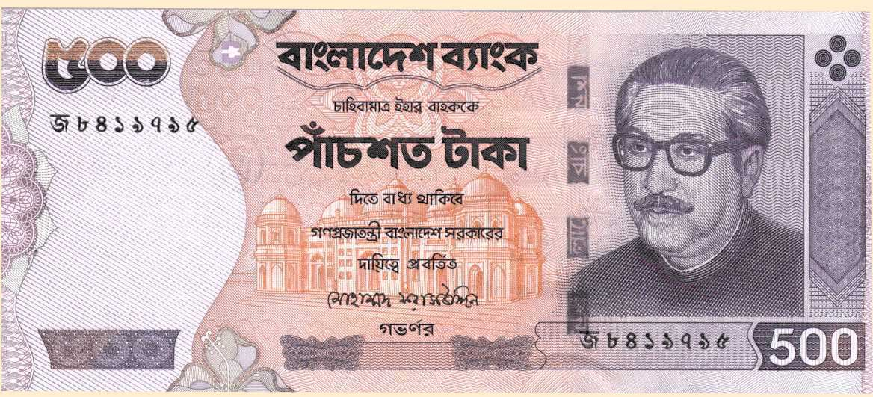
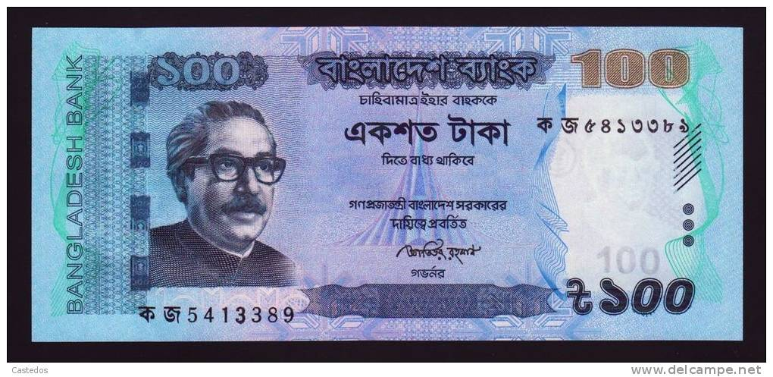
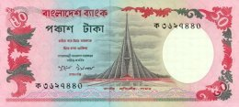
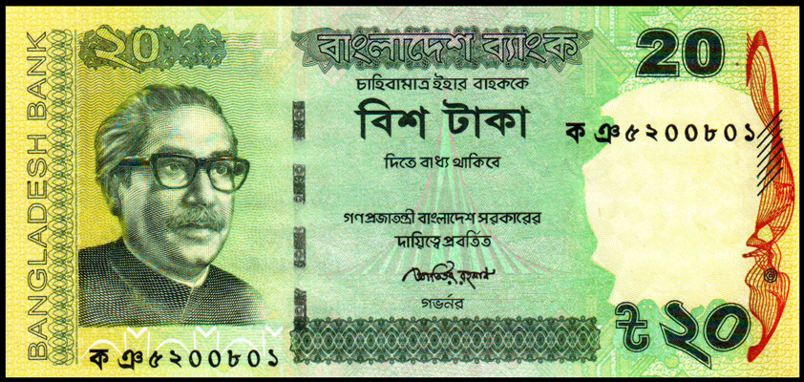
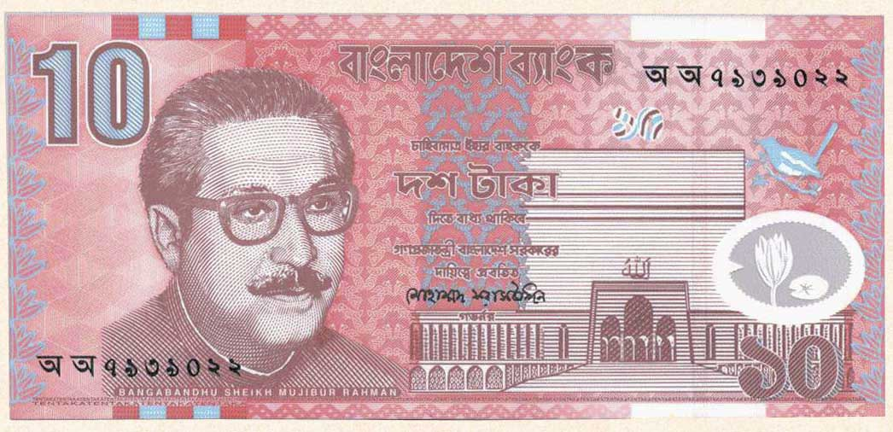
নোট ও মুদ্রা প্রচলন

Slide 10
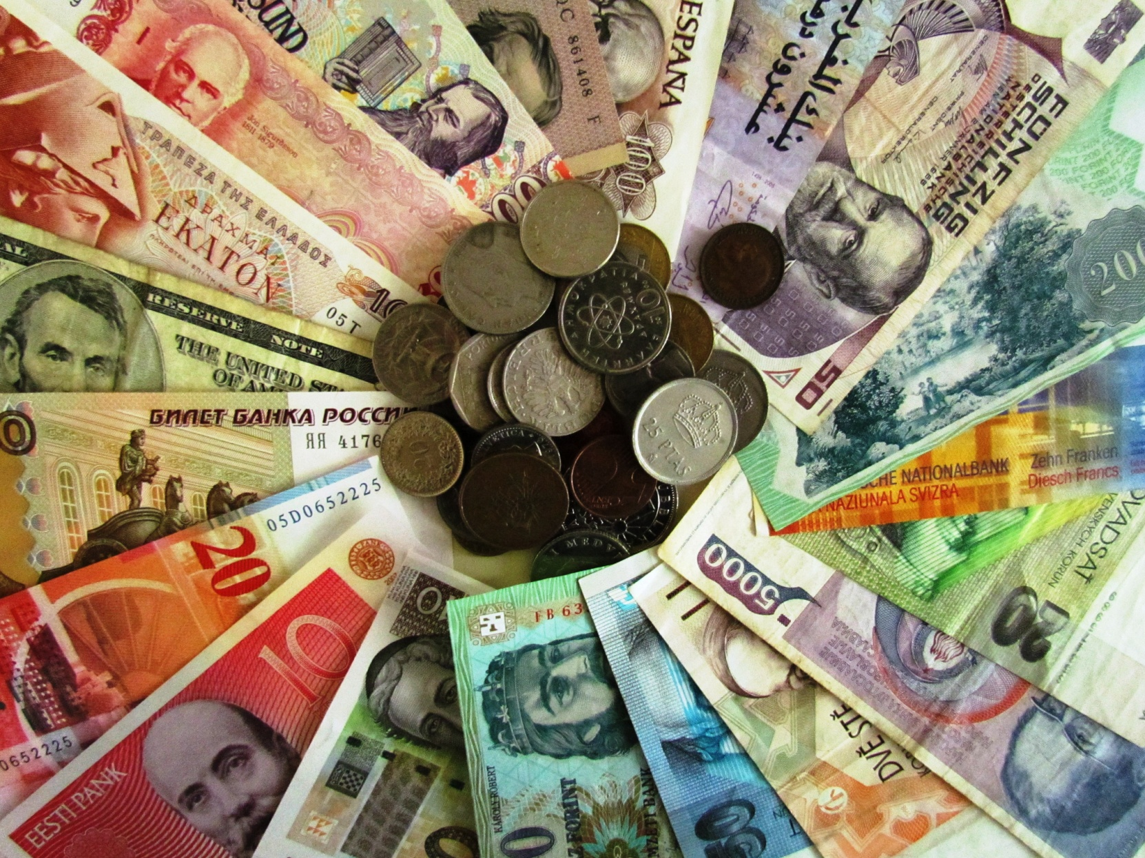
বৈদেশিক মুদ্রা নিয়ন্ত্রন

Slide 11
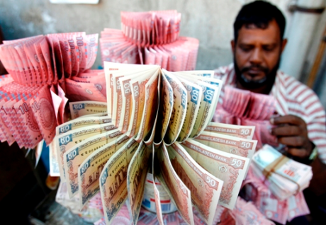
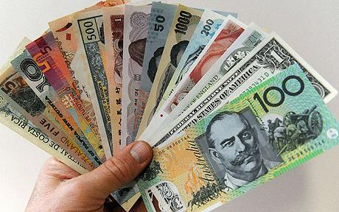
দেশের মুদ্রার মান নিয়ন্ত্রন

Slide 12
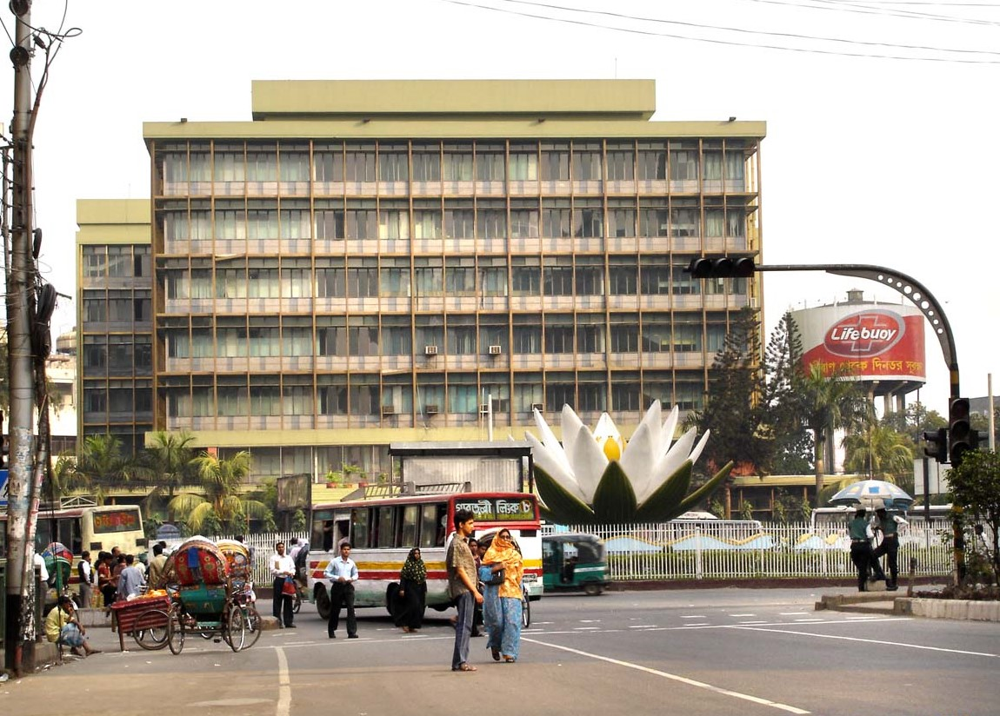
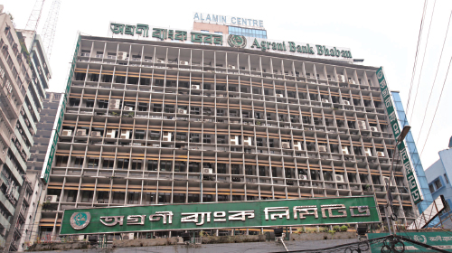
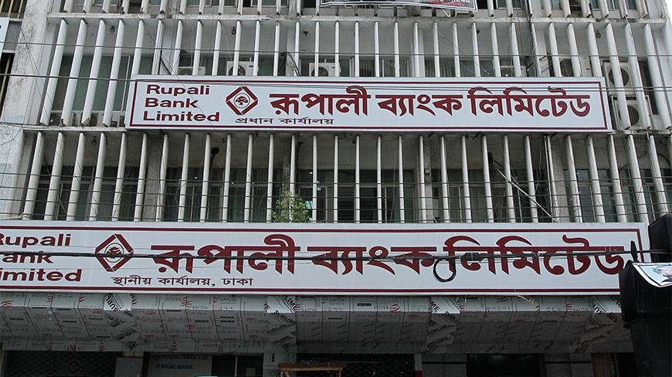
বাংলাদেশ ব্যাংক
++++++++++++++++++
ব্যাংক সমুহের ব্যাংকার

Slide 13
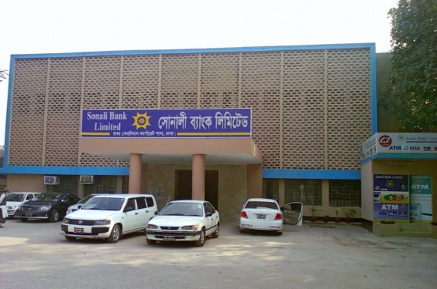
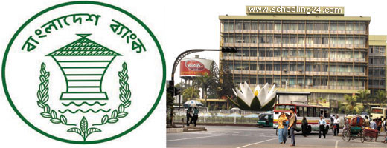
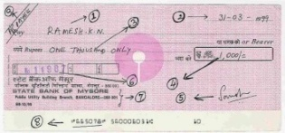
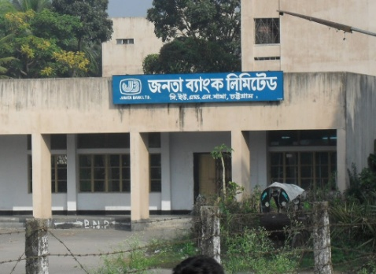
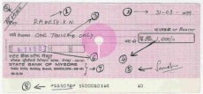
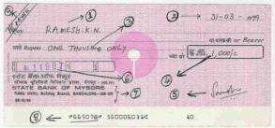
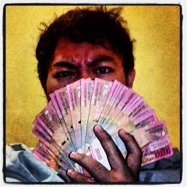
নিকাশ ঘর

Slide 14
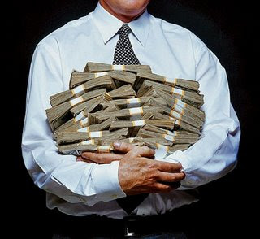
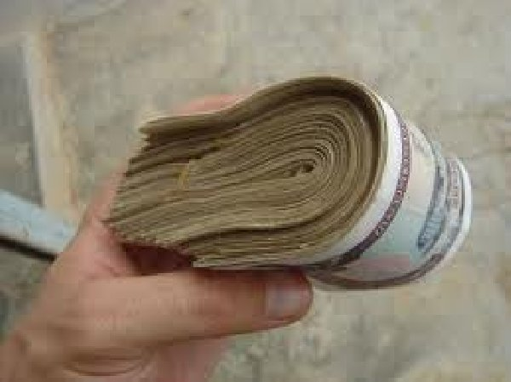
ঋণ নিয়ন্ত্রণ

Slide 15
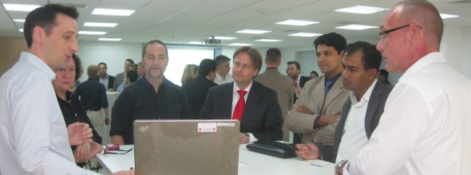
সরকারকে পরামর্শ দেওয়া

Slide 16
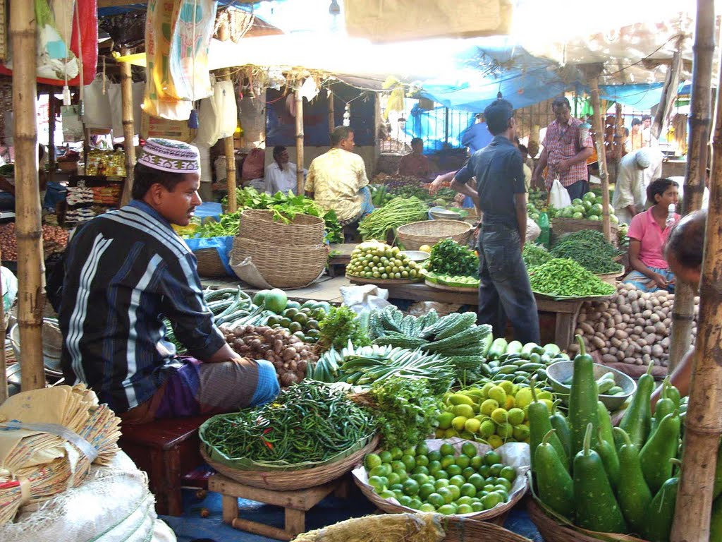
মূল্যস্তর স্থিতিশীল রাখা

Slide 17
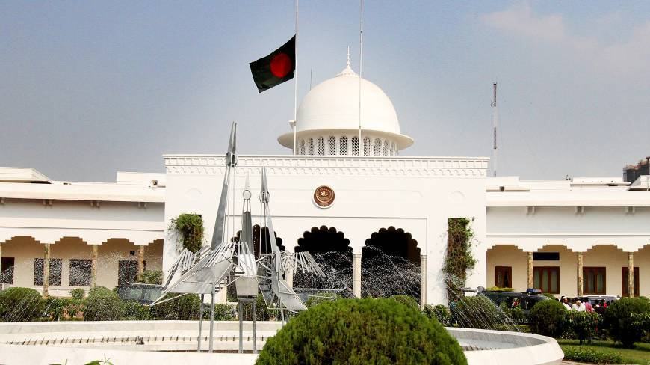
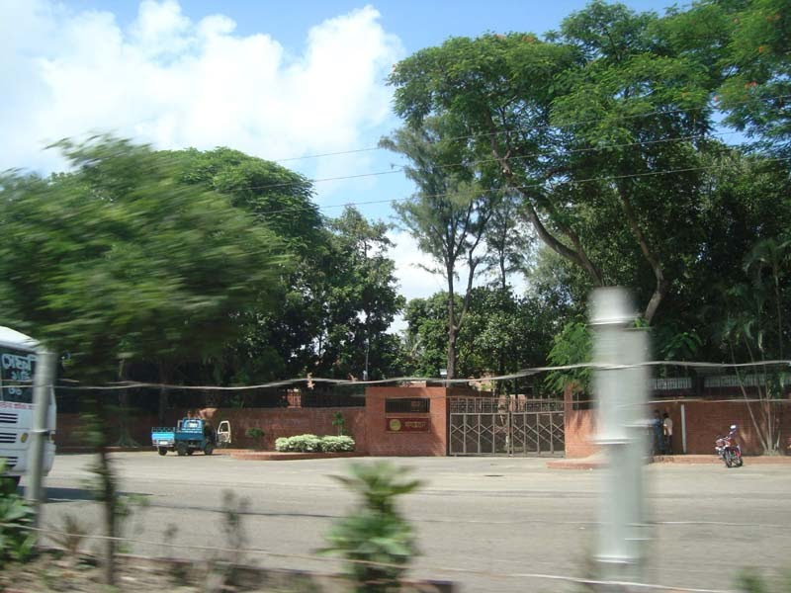
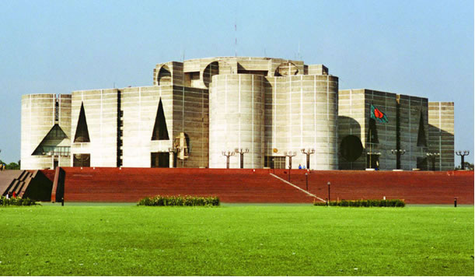
বঙ্গভবন
গনভবন
সরকারের ব্যাংক
সংসদ ভবন

Slide 18
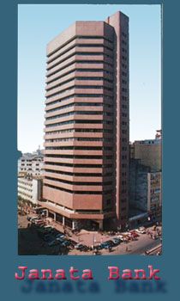
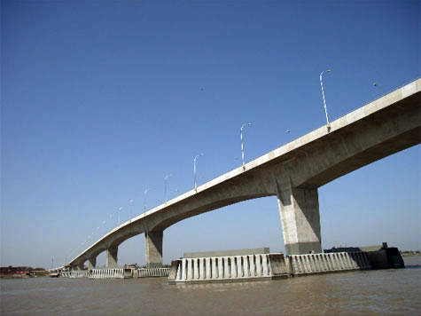
জনকল্যাণ

Slide 19
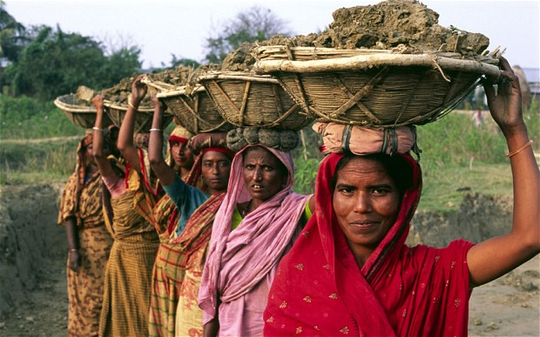
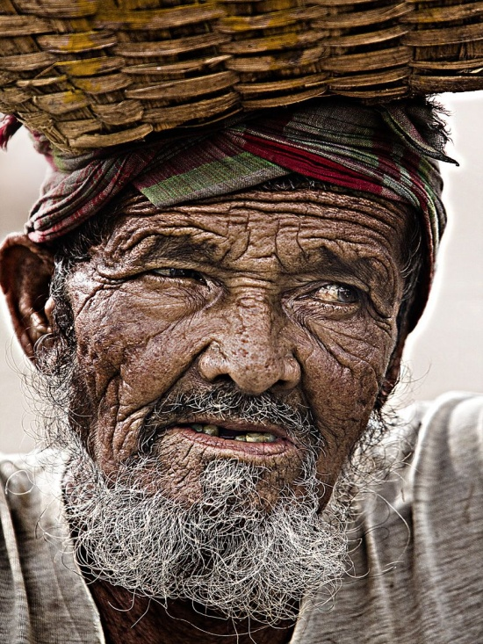
সম্পদের সুষম বন্টন

Slide 20
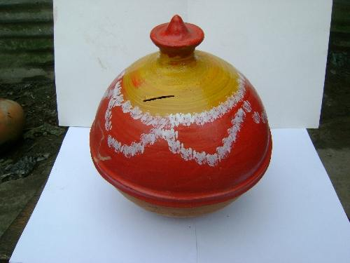
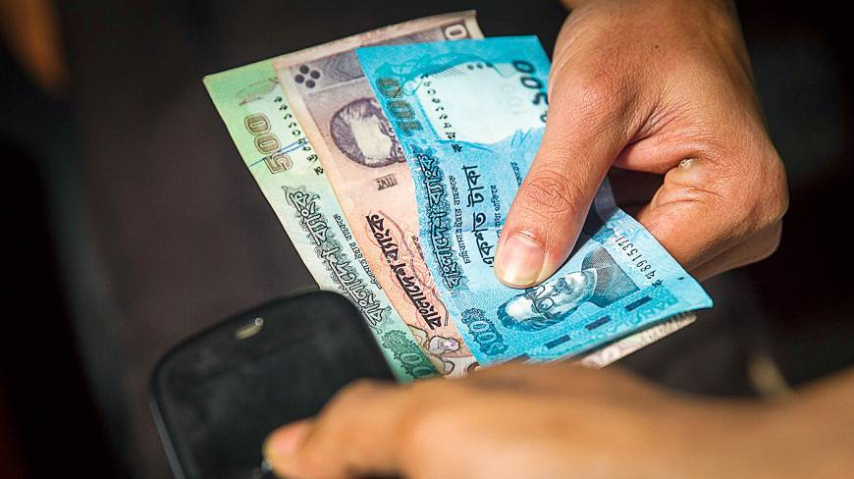
মূলধন গঠনে সহায়তা করা

Slide 21
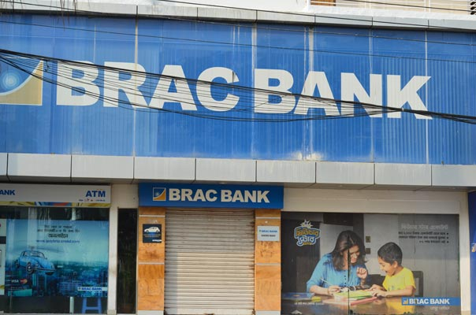
সুসংগঠিত ব্যাংকিং ব্যবস্থা গড়ে তোলা

Slide 22
দলীয় কাজ
একটি দেশে কেন্দ্রীয় ব্যাংকের প্রয়োজনীয়তা উপস্থাপন কর

Slide 23
মূল্যায়ন
# বাংলাদেশ ব্যাংক কোন ধরনের ব্যাংক
# জনকল্যাণ এর জন্য বাংলাদেশ ব্যাংক কী করে
# ঋণ নিয়ন্ত্রণ প্রয়োজন কেন

Slide 24
বাড়ির কাজ -
বাংলাদেশ ব্যাংক সরকারের ব্যাংক , উক্তিটির ব্যাখ্যা কর

Slide 25
আজকের ক্লাসে সবাইকে ধন্যবাদ

